Slide 1
ZMAssetsFrameWork
《铸梦之路 六》
一款多模块、 商业级的资源热更加载框架
讲师：铸梦

Slide 2
1.课程收获
1.多模块资源热更、多模块资源加载
2.多版本资源热更、多版本资源控制
3.多线程资源下载、多线程负载均衡
4.AssetBundle加密、解密(AES)
5.AssetBundle内嵌、解压(游戏启动时进行解压)
6.AssetBundle内存引用计数、AssetBundle资源内存释放
7.资源版本热更，资源版本回退
8.资源加载、卸载(以及内存引用、引用丢失坑点所在)
9.AssetBundle同步加载、异步加载。
10.AssetBundle可寻址加载、全包加载、下载中加载。
11.AssetBunele加载对象、图集、图片、Txt、音频、ScriptablObject等等
12.大型资源对象池(所有AssetBundle对象皆由资源管理器控制、管理、维护）
13.AssetBundle资源加载模式、Editor资源加载模式
14.AssetBundle底层打包机制
15.AssetBundle打包原理
16.AssetBundle分包管理策略
17.AssetBundle多模块资源打包、热更、配置、编译器
18.适用于国内外的非常完善的一套资源打包、热更、下载、加载框架
19.一套主程必备、毕业级的资源热更打包框架

Slide 3
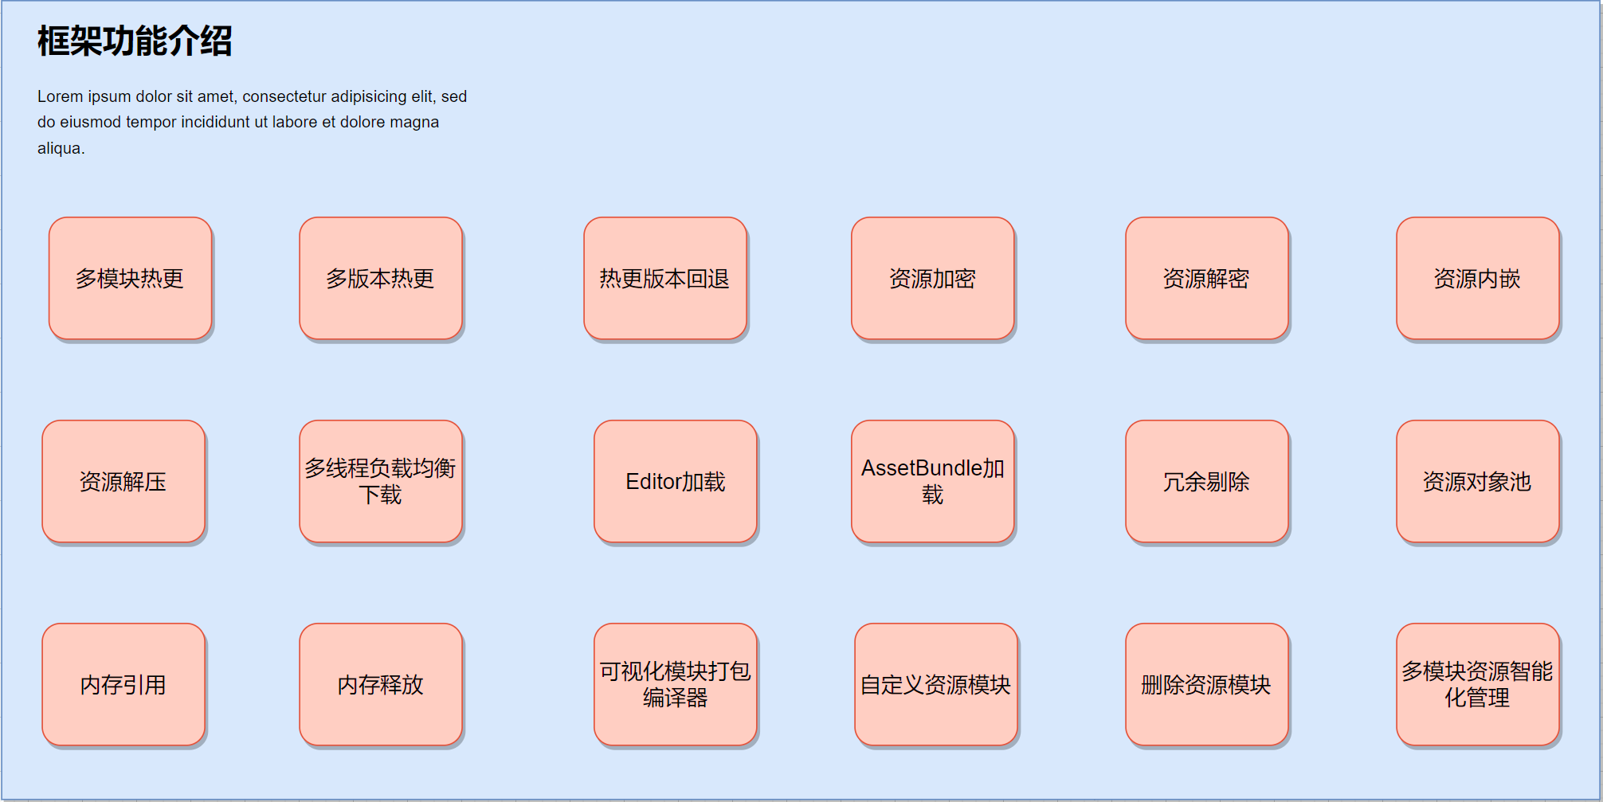
2.框架功能介绍

Slide 4
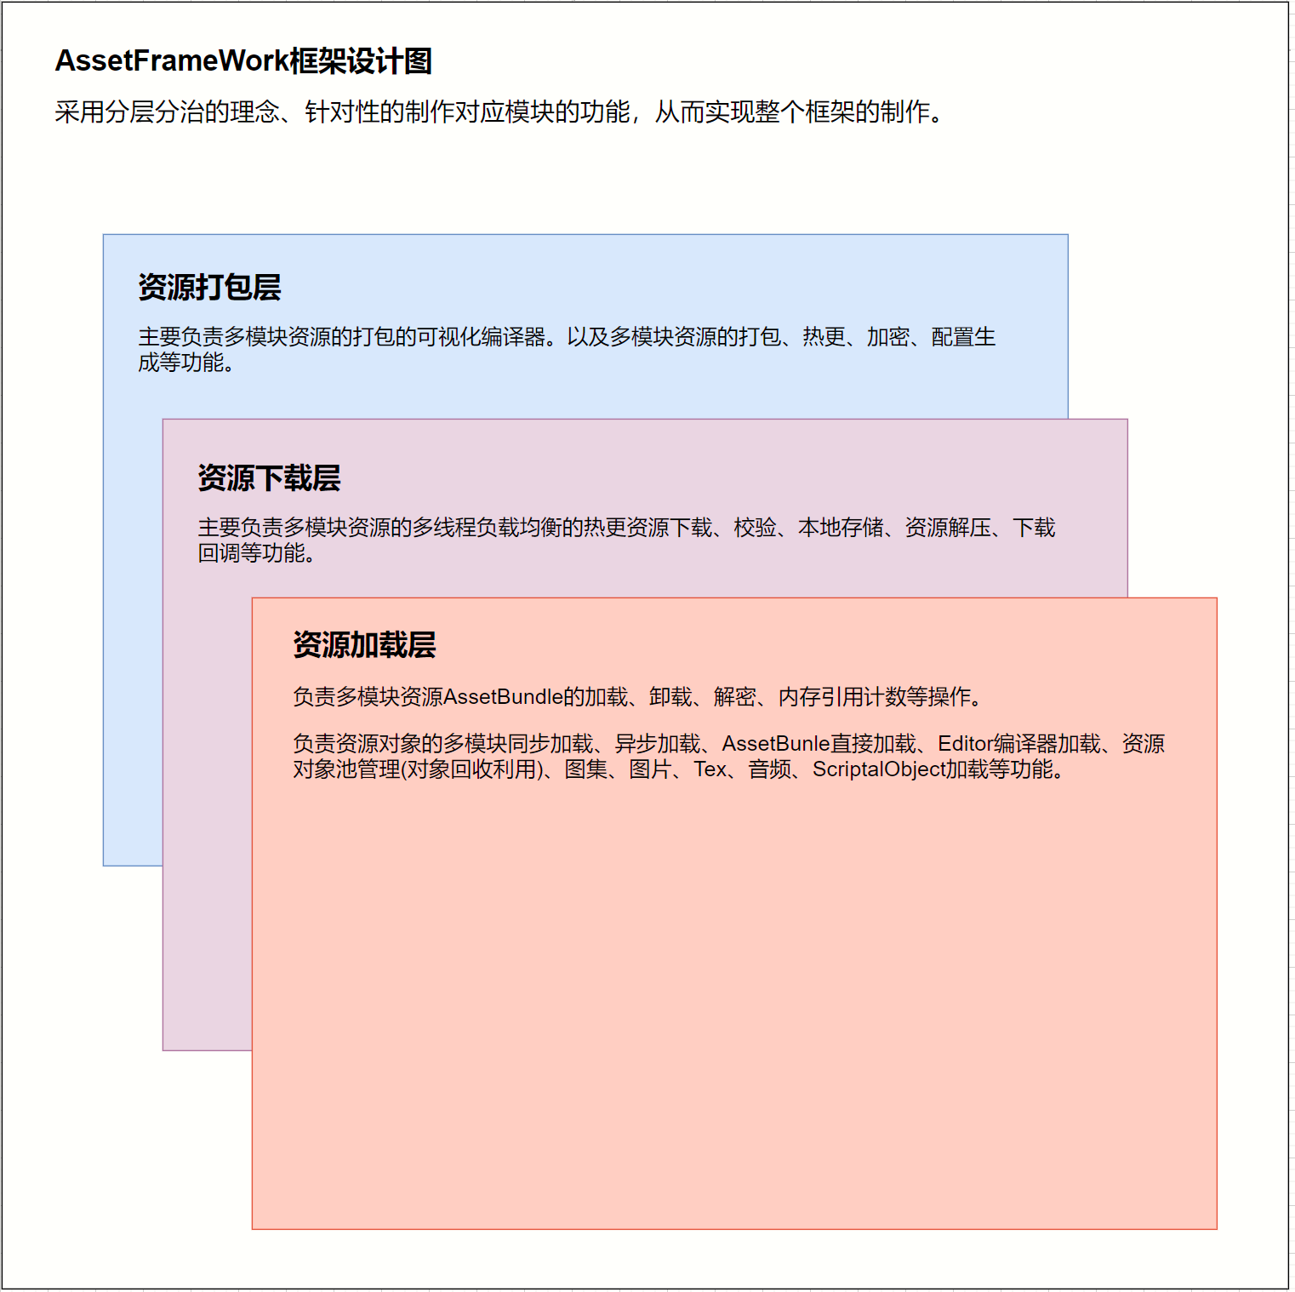
3.框架设计

Slide 5
AssetBundle是什么？
AssetBundle是unity提供的一个特定平台的归档文件（archive file）也是热更新的一部分，用于对游戏资源进行打包，可以在运行时加载。
AssetBundle包可以明确的表示互相之间的依赖关系，如a包中的材质引用了b包中的贴图。
AssetBundle为了在网络上高效的传输，可以跟具实际需求选择内置的压缩算法。
AssetBundle可打包脚本以外的所有资源(常用更新为界面、模型、特效、音频文件、配置文件等)，应用在启动时或运行中下载AssetBuneld至本地进行动态加载资源实现热更新。
总结：AssetBundle可以实现游戏资源热更新，减少游戏安装包大小，优化资源加载。

Slide 6
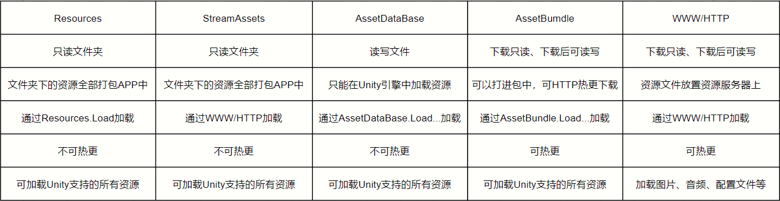
为什么要使用AssetBundle？
Untiy中的资源加载方式有以下几种：
AssetBundle加载的优缺点：
优点：
加载速度快,占用内存小
可即时热更下载加载
缺点：
依赖关系处理不当加载时会出问题
依赖关系处理不当，释放资源时会造成引用丢失的情况
加载加密的AB包可能会失败

Slide 7
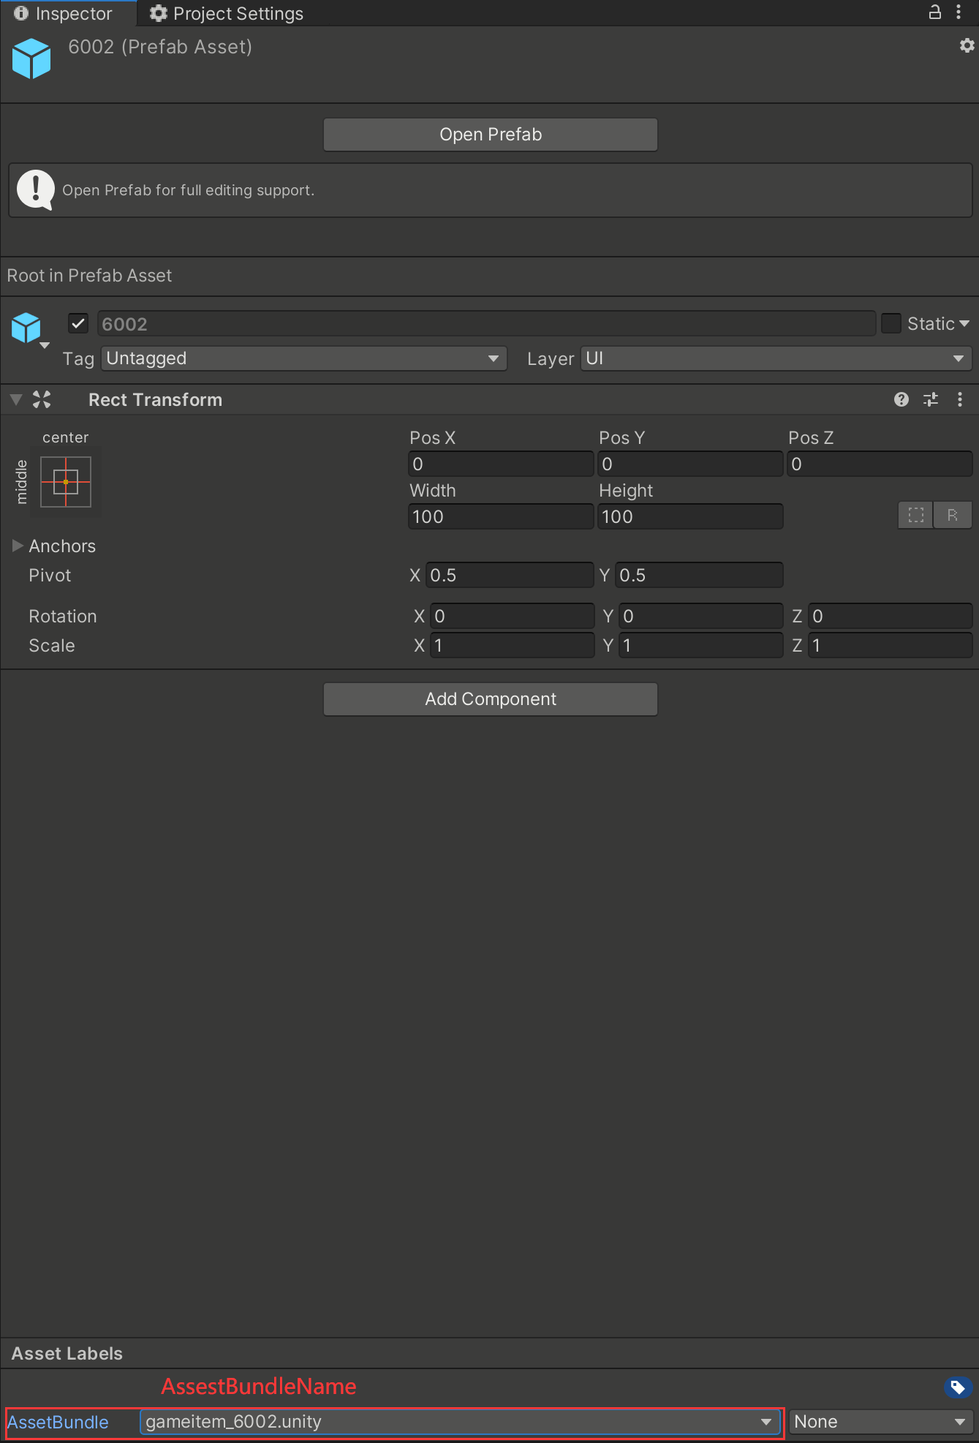
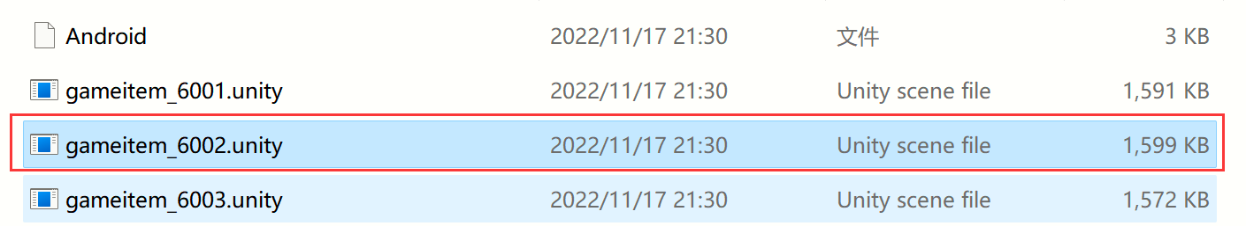
AssetBundle打包原理
AssetBundle打包API：BuildPipeline.BuildAssetBundles()
我们在调用BuildPipeline.BuildAssetBundles()接口打包时，Unity会自动把所有的设置了AssetBundleName的资源 打包成AssettBundle。
打包出的AssetBundle文件的名字就是 右下角的AssetBundleName。
简单两步走：
1.给需要打包的资源设置AssetBundleName
2.调用BuildPipeline.BuildAssetBundles()进行打包，打完完成后会在指定的路径下生成AssetsBundle文件

Slide 8
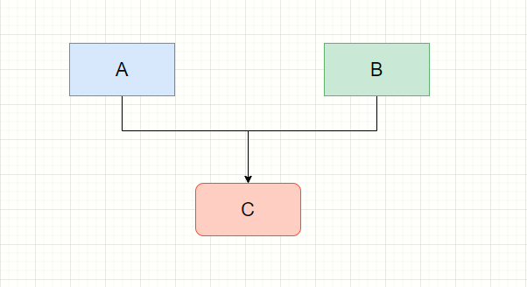
AssetBundle打包注意事项

Slide 9
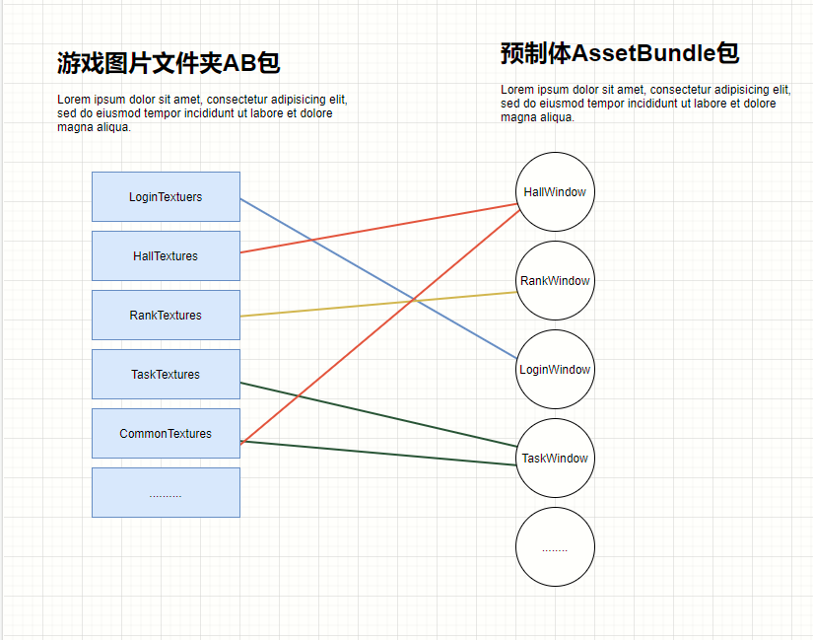
AssetBundle打包注意事项

Slide 10
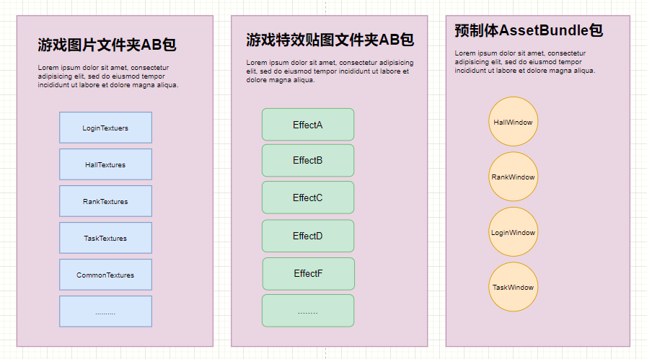
AssetBundle策略

Slide 11
可视化多模块AssetBundle打包编译器
第一章节
讲师：铸梦

Slide 12
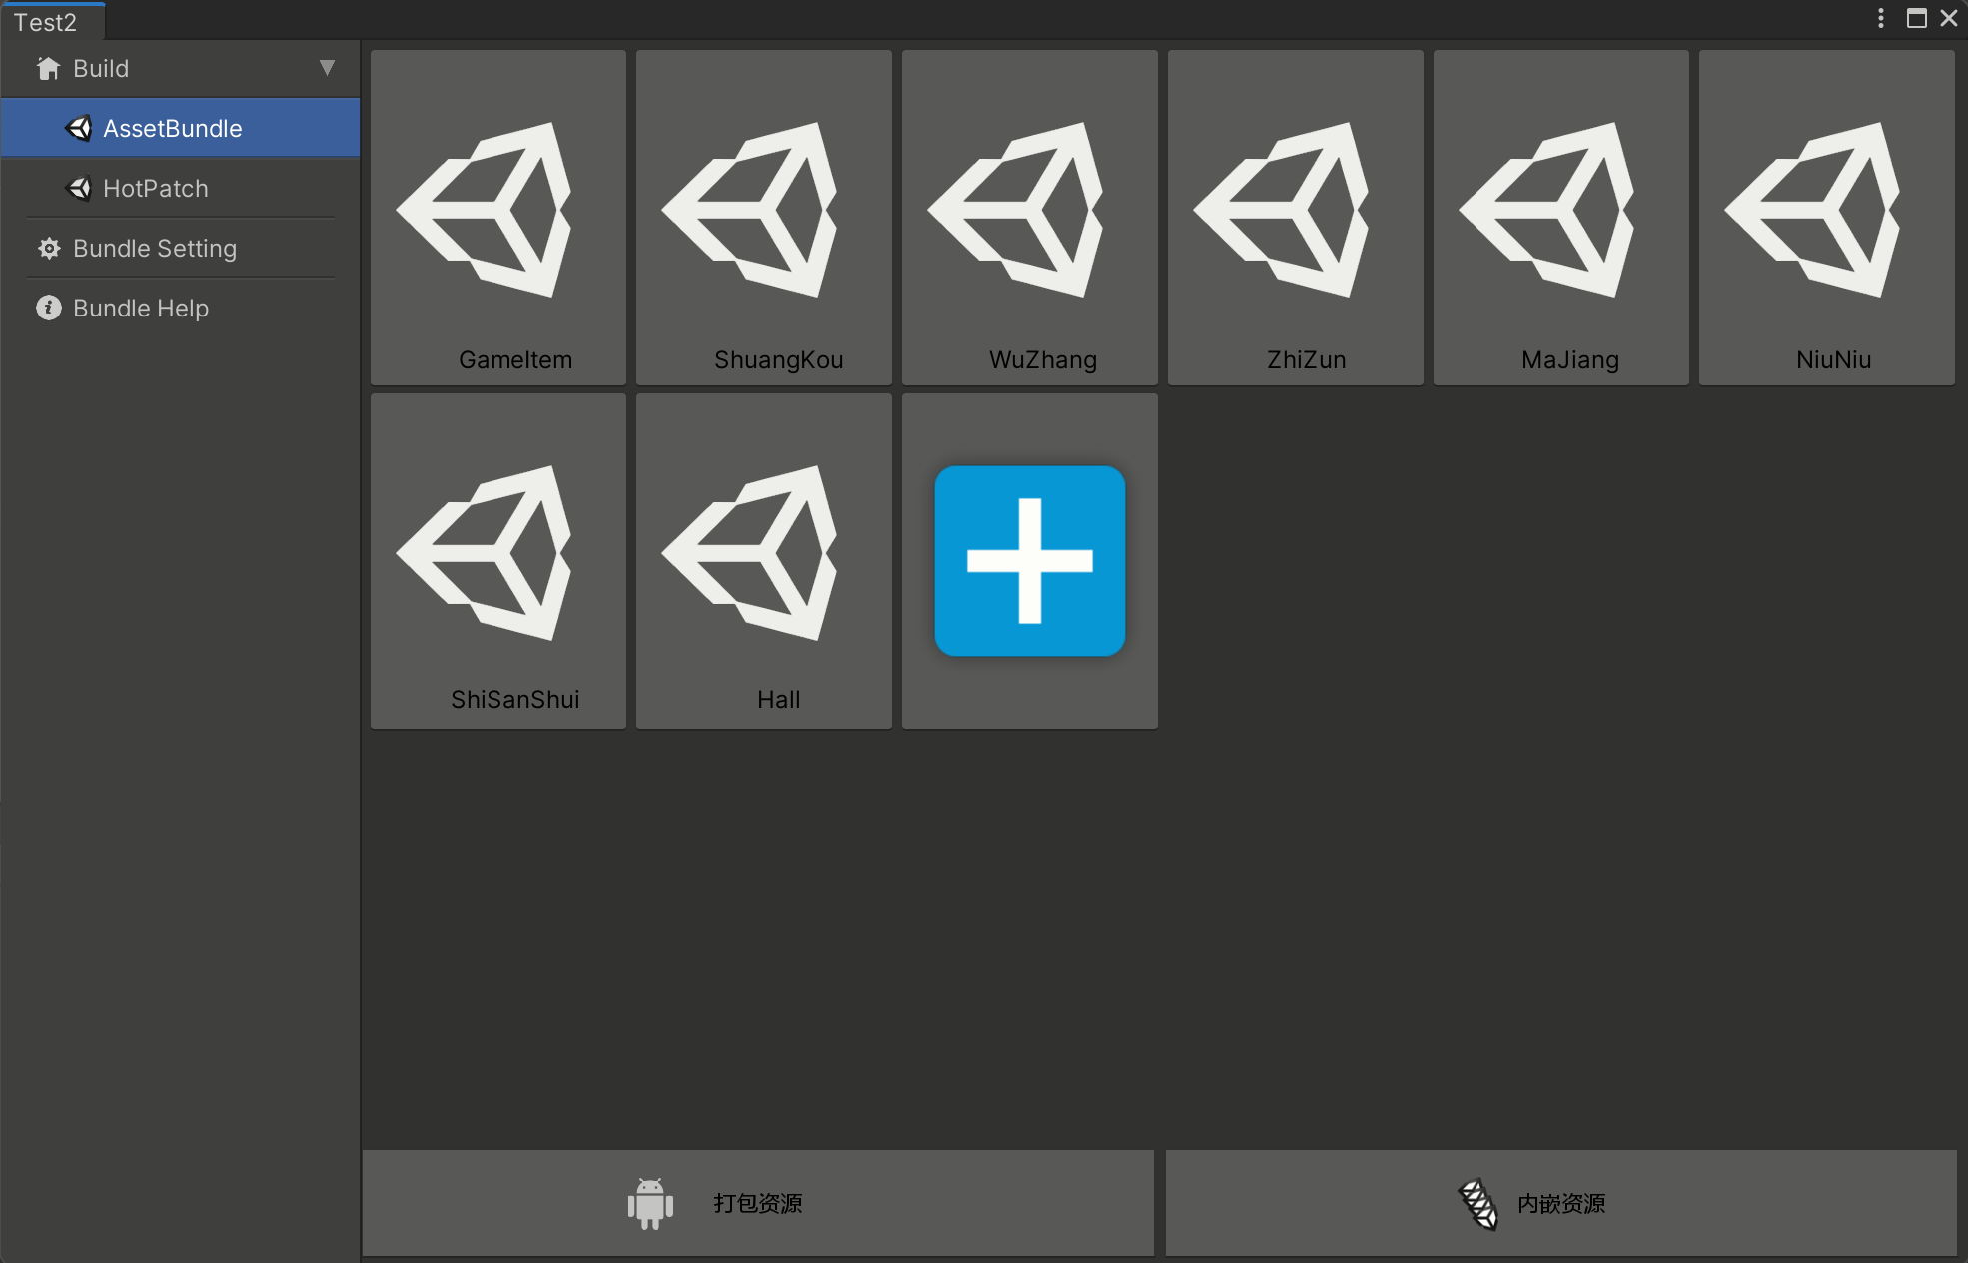
可视化多模块AssetBundle打包编译器

Slide 13
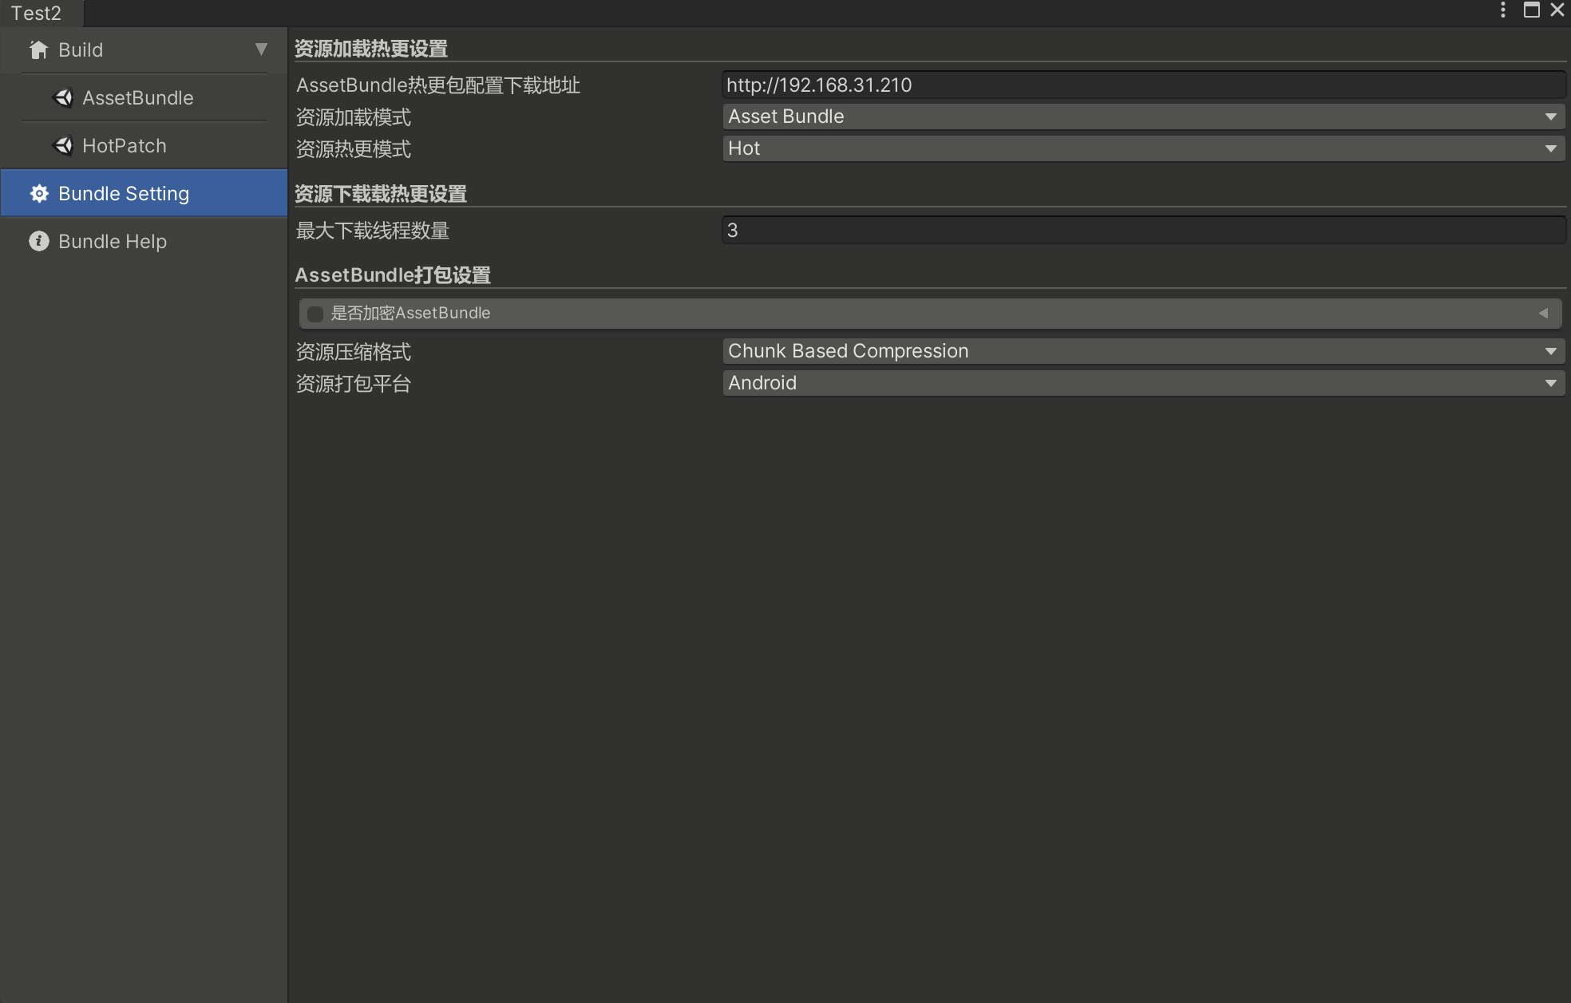
可视化多模块AssetBundle打包编译器

Slide 14
多模块AssetBundle打包器
第二章节
讲师：铸梦

Slide 15
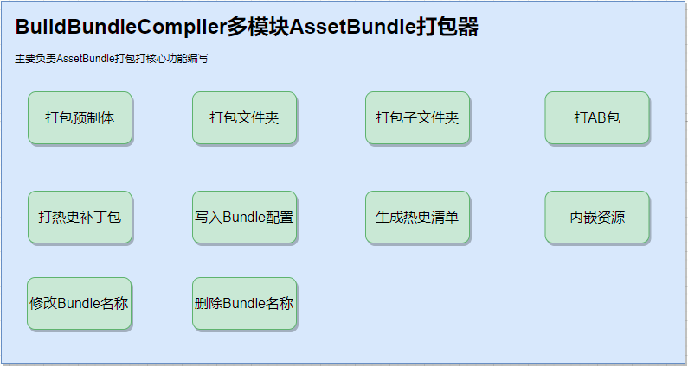
3.框架设计

Slide 16
多模块、多线程负载均衡资源热更
第三章节
讲师：铸梦

Slide 17
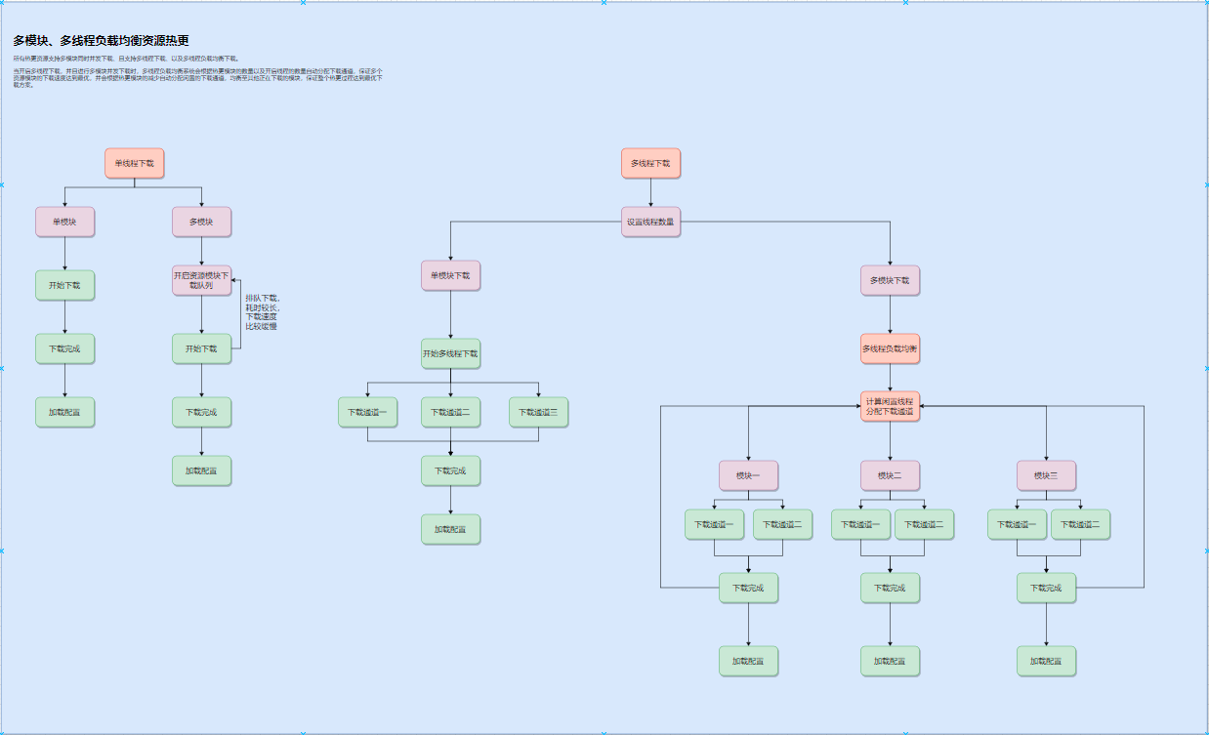
多线程负载均衡资源热更
确实。 确实不会把游戏搞崩。

Slide 18
AssetBundle资源加载管理
第四章节
讲师：铸梦

Slide 19
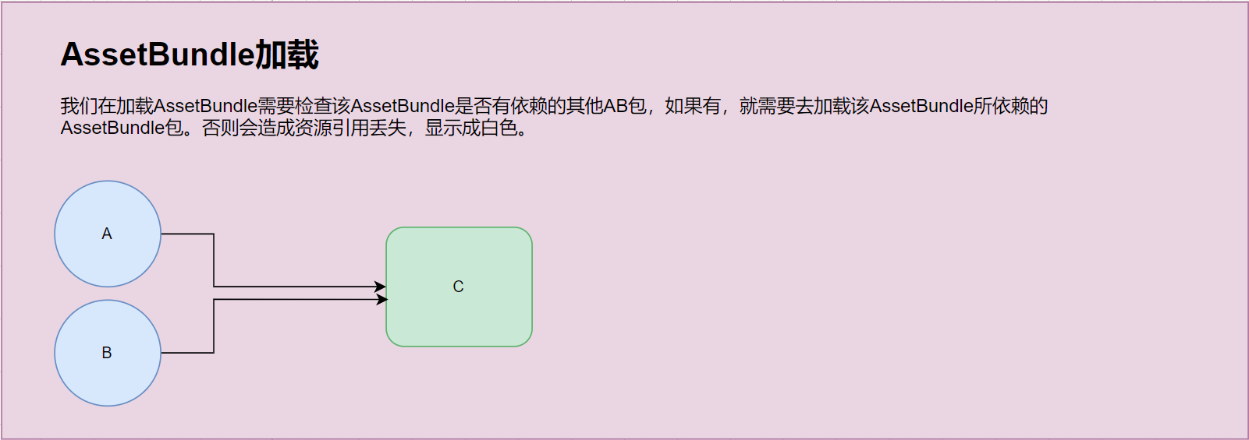
AssetBundle加载

Slide 20
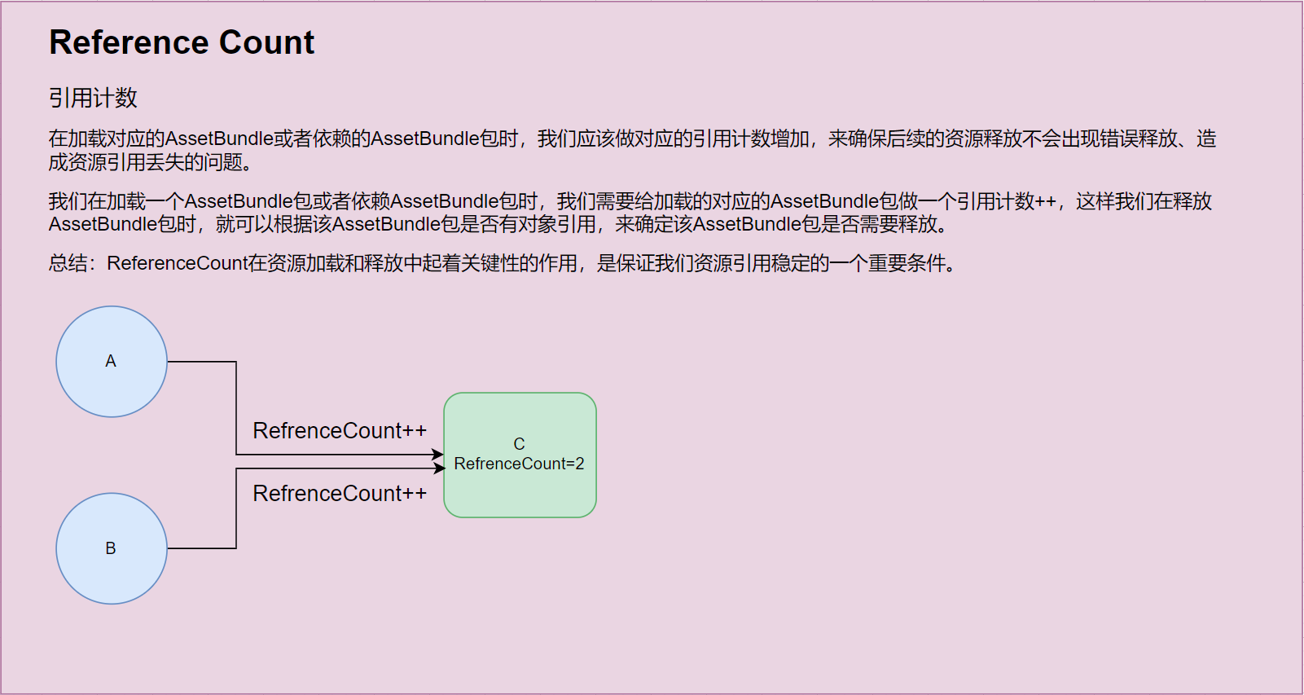
Reference Count AssetBundle内存引用计数

Slide 21
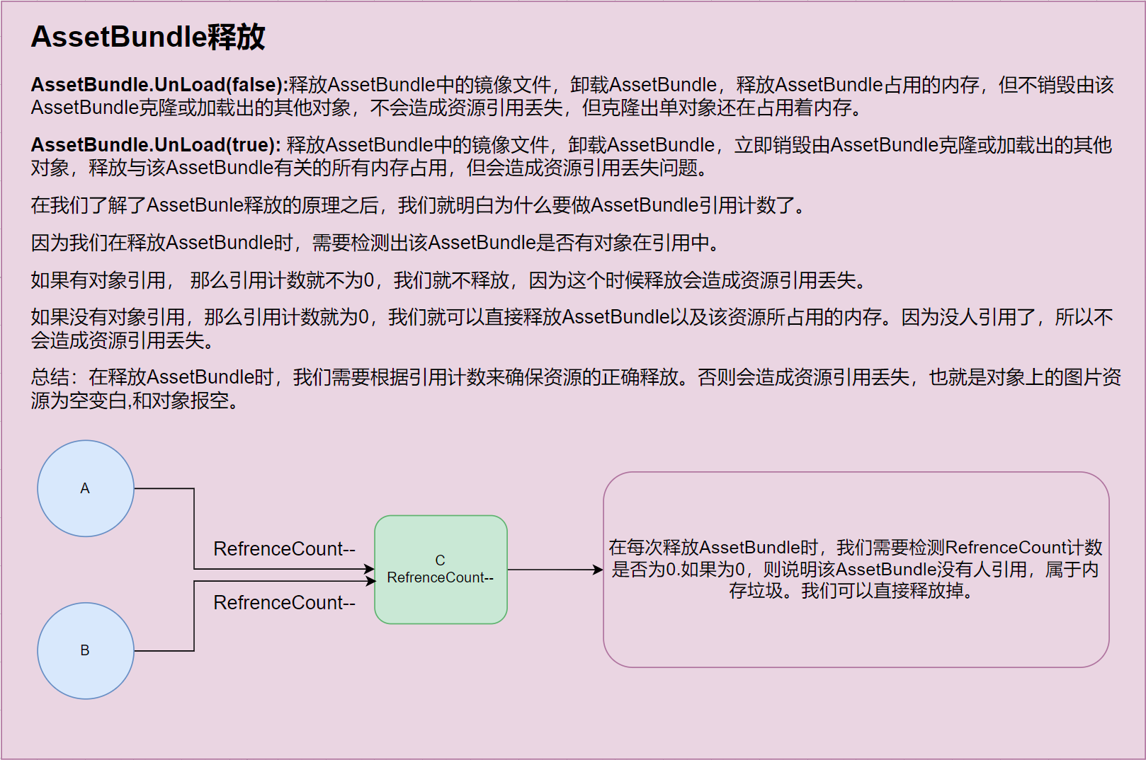
AssetBundle释放机制

Slide 22
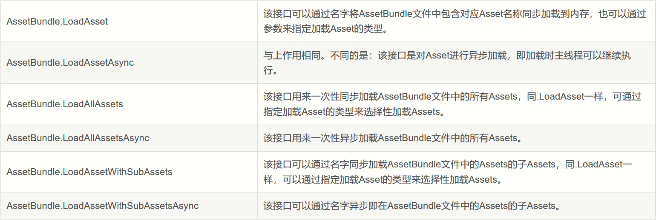
AssetBundle加载资源API

Slide 23
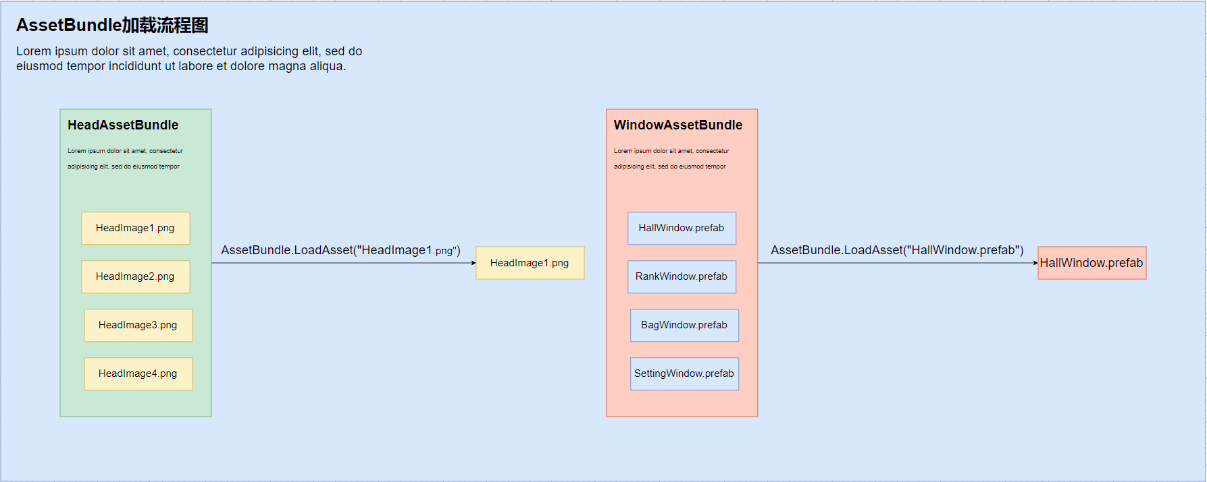
AssetBundle加载资源流程图

